Slide 1
HTML
Professora Responsável
Esp. Diomara Martins Reigato Barros
diomara@femanet.com.br

Slide 2
Objetivos da Aula
Breve histórico da Internet
Definir HTML
A linguagem HTML
HTML como ferramenta de Usabilidade

Slide 3
Histórico da Internet
INTERNET
Nasceu na década de 60
Objetivo: descentralizar informações militares dos EUA em vários computadores.
ARPANET
Advanced Research Projects Agency
Hoje: Defense Advanced Research Projects Agency (DARPA)
Projeto experimental do departamento de defesa norte americano que interligava computadores a centros de comando remotos.

Slide 4
Histórico da Internet (cont...)
USENET
Users Network - anos 70
Prestava serviços a comunidades universitárias e algumas organizações comerciais.

Slide 5
Histórico da Internet (cont...)
ARPANET (anos 80)
Arpanet
Milnet
Manteve-se a comunicação entre Arpanet/Milnet e Usenet
1986
NSFNET (National Science Foundation Network): Viabilizou a conexão de pesquisadores, outros centros de comunicação e redes acadêmicas e escolares.
INTERNET

Slide 6
Histórico da Internet (cont...)
Internet: é composta de pequenas redes locais, redes estaduais e enormes redes nacionais que conectam computadores de diversas organizações mundo afora
Essas redes estão interligadas de diversas formas, desde uma simples linha telefônica até malhas de fibras óticas.
Rede de Cabos Submarinos: http://www.submarinecablemap.com/

Slide 7
Características da Internet
Promover mudanças de comportamento econômico, social e político nas diversas culturas
Proporcionar às pessoas a oportunidade de obter informações de qualquer natureza e localizadas em qualquer do planeta.

Slide 8
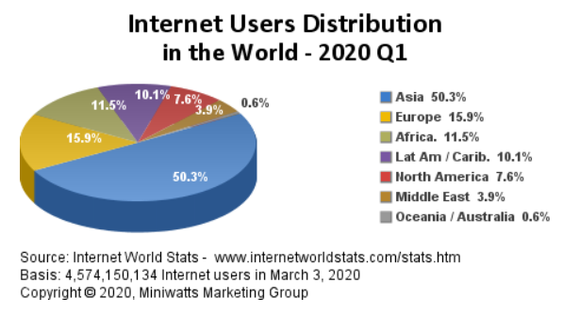
Pessoas na Internet
Fonte: http://www.internetworldstats.com/stats.htm

Slide 9
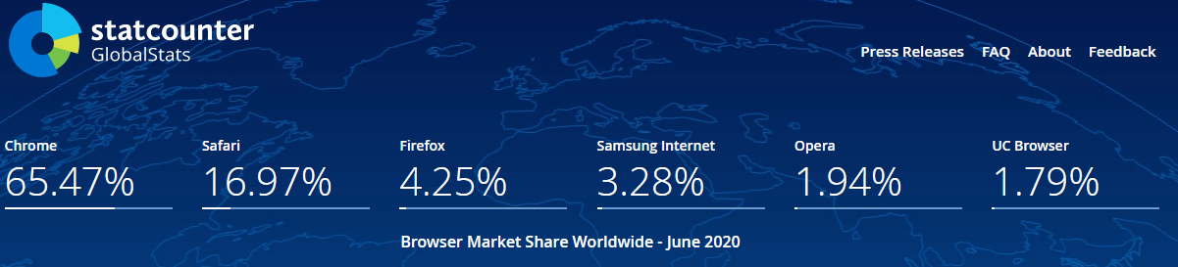
Utilização de Navegadores
https://gs.statcounter.com/

Slide 10
Aplicações básicas na Internet
Copiar arquivos
Enviar e receber mensagens eletrônicas
Compartilhar informações
Pesquisar por documentos e informações em geral.

Slide 11
World Wide Web
É uma aplicação Internet
Sistema de troca de informações multimídia, usando hipertexto (1989 - Centro Europeu de Pesquisa de Partículas)
Objetivo: desenvolver um método para agilizar a transferência de informações entre a comunidade científica internacional.

Slide 12
World Wide Web (cont...)
Para atingir o objetivo: Computadores (servidores) espalhados pelo mundo, os quais armazenam informações tanto no formato texto quanto no formato multimídia
A popularização da www, deve-se em grande parte, à utilização inicial de um “browser” de domínio público chamado Mosaic.

Slide 13
Uma das principais tecnologias que proporciona o embasamento teórico ao funcionamento do ambiente www é o hipertexto.

Slide 14
Conceitos WEB
A www funciona de acordo com o modelo “Cliente – Servidor”
Servidor web: é um programa cujo objetivo é disponibilizar documentos para que os clientes possam acessa-los
Cliente web: é um programa (browser) que faz a interface com o usuário, intermediando pedidos de documentos a um determinado servidor.

Slide 15
HTTP através da internet
Servidor
Web
Cliente
Web
Documentos
HTML
Extraído de FOX & DOWNING (1995)

Slide 16
A linguagem que que estes clientes e servidores Web “entendem” para comunicar é denominada HTTP (HyperText Transfer Protocol).

Slide 17
HTTP - HyperText Transfer Protocol
É o protocolo através do qual as informações são transferidas utilizando o ambiente Web.

Slide 18
Definição de HTML
HTML significa Hyper Text Markup Language e é a linguagem de marcação de hipertexto, ou seja, é a linguagem na qual são escritas as páginas da Web, interpretada pelo navegador.
As informações estão ligadas na forma de páginas ligadas entre si. A página é transferida de um computador remoto para o usuário, onde o browser faz o trabalho de interpretar os códigos naquele documento e mostra a página que o usuário vê.

Slide 19


Como funciona um WEB site
Browser Cliente
Servidor Web
Internet

Slide 20
HTML - HyperText Markup Language
É uma linguagem de formatação de textos utilizada para definir páginas na Web
É uma linguagem de programação utilizada para criar documentos hipertexto, que pode ser portada de uma plataforma computacional para outra.

Slide 21
HTML - Características
Formatação de documentos
Capacidade de incluir hipertexto/hipermídia em documentos web
Linguagem interpretada
“Fácil” programação.

Slide 22
Requisitos para o desenvolvimento de uma página WEB
Conhecer a linguagem HTML para escrever o código fonte de sua página; Editor de texto para gerar o seu código fonte (bloco de notas, Front Page, notePad++, Dremweaver, entre outros);
Um navegador de internet (browser) para visualizar as suas páginas
(Chrome, Internet Explorer, Firefox, etc).

Slide 23
TAGs
Os comandos HTML são chamados de TAGs, compreendem de marcas padrões que são utilizadas para fazer indicações a um browser.
Assim como em outras linguagens, os comandos têm uma sintaxe própria, e seguem algumas regras:
As TAGs aparecem sempre entre sinais de “menor que” (<) e “maior que” (>);
Geralmente são utilizadas aos pares, sendo que a TAG de finalização de um comando qualquer é finalizada com a precedência de uma barra (/).

Slide 24
Iniciando um documento
Todo o documento HTML fica contido entre os TAGS: <HTML> e </HTML>.
Uma página HTML possui três partes básicas: estrutura principal, um cabeçalho e um corpo de página.
Possui uma estrutura dividida em 4 TAGs básicas:
<HTML> ... </HTML> <HEAD> ... </HEAD> <TITLE> ... </TITLE> <BODY> ... </BODY>

Slide 25
Iniciando um documento
<HTML> … </HTML>
São usados para delimitar os comandos HTML, indicam o início e o fim de um documento.
<HEAD> ... </HEAD>
Usado para indicar parâmetros de configuração do documento, também utilizado para exibir o título na barra de títulos do browser.
<TITLE> ... </TITLE>
Indica o título do documento para o browser. Esta TAG deve estar sempre dentro das TAGs <HEAD> </HEAD>.
<BODY> ... </BODY>
Envolvem a seção de corpo do documento. Aqui fica o conteúdo principal da Home Page.

Slide 26
HTML – Linguagem de Programação
Estrutura de uma página Html:
<html>
<head>
<title> Título da Página </title>
</head>
<body>
***********************
***
*** área para os comandos da linguagem
***
***********************
</body>
</html>
*Exemplo1.htm

Slide 27
Iniciando um documento
<html>
<head>
<title>Curso de HTML </title>
</head>
<body bgcolor="green" >
Corpo da página HTML com cor de fundo.
</body>
</html>
*cor de fundo verde.html

Slide 28
Iniciando um documento com Plano de fundo
<html>
<head>
<title>Curso de HTML </title>
</head>
<body background="fundo.gif" >
Corpo da página HTML com imagem de fundo. </body>
</html>
*Imagem fundo.html

Slide 29
Trabalhando com textos
No corpo do documento é onde estará localizado o título e subtítulos, texto, imagens, ligações com outras páginas, etc. Nesta seção veremos como trabalhar com os textos.
Títulos e Subtítulos
Para demarcar títulos e subtítulos, usaremos as TAGs de HEADER (H1 a H6), juntamente com a opção CENTER.
Observações: A TAG CENTER têm a função de deixar o cabeçalho ou texto centralizado.

Slide 30
Propriedades de Formatação Cabeçalhos
-Comando <H> tag
São linhas de docto que aparecem com um tamanho de letra diferenciado do restante do texto.
<Hn> texto do cabeçalho</Hn>
Onde n é um nº de 1 a 6.
*Exemplo2.htm
-Comando <HR>
Traça uma linha horizontal.

Slide 31
Trabalhando com textos
<html>
<head>
<title>Curso de HTML </title>
</head>
<body>
<H1>Título com H1: Órgãos Colegiados</H1> <H2>Título com H2: Órgãos Colegiados</H2> <H3>Título com H3: Órgãos Colegiados</H3> <H4>Título com H4: Órgãos Colegiados</H4> <H5>Título com H5: Órgãos Colegiados</H5> <H6><CENTER>Título com H6 centralizado: Órgãos Colegiados</CENTER></H6>
</body>
</html>

Slide 32
Parágrafos
-Comando <P>
Avança o texto p/ a próxima linha.
<P>
Sintaxe do comando:
<P align=”posição”> Texto do parágrafo.
Posição pode ser:
Left: alinhamento à esquerda.
Center: centralizado
Right: alinhamento à direita
*Exemplo3.htm
-

Slide 33
Quebras de Linha
--Comando <BR>
Quebra a linha e continua o texto na linha seguinte.
<BR>
*Exemplo4.htm

Slide 34
Caracteres Especiais
Nem sempre os caracteres acentuados são mostrados como deveriam
Caracteres especiais:
< - &lt; “ - &quot; ½ - &frac12;
> - &gt; ª - &ordf; ® - &reg;
& - &amp; m - &micro; ° - &deg;
Acentuação:
Forma geral: ‘&’ + ‘letra’ + ‘nome_acento ’ + ‘;’
á - &aacute; ç - &ccedil; ü - &uuml;
Á - &Aacute; Ç - &Ccedil; ý - &yacute;
à - &agrave; â - &acirc; Í - &Iacute;
http://www.ime.usp.br/~glauber/html/acentos.htm

Slide 35
Estilos de texto
Além da TAG <CENTER>...</CENTER> existem as seguintes TAGs que podem ser utilizadas para a formatação de um texto.
<B>...</B>
Aplica o estilo negrito.
<I>...</I>
Aplica o estilo itálico.
<SUP>...</SUP>
Faz com que o texto fique ^{sobrescrito}.
<SUB>...</SUB>
Faz com que o texto fique _{subscrito}.

Slide 36
FORMATAÇÃO DE TEXTO
Vários comandos podem ser utilizados para formatação de texto em páginas HTML, dentre eles destacam-se:
<H1>texto destacado</H1>
<B>texto em negrito</B>
<I>texto em itálico</I>
<U>texto sublinhado</U>
<BR>quebra linha
<P>novo parágrafo
No lugar de <H1> pode-se utilizar <h2>, <h3>, etc. Além do comandos citados acima, existem outros disponíveis para pesquisas em diversos sites na Internet.

Slide 37
Estilos de Texto HTML5
Comando
Sintaxe
Função
Negrito
<b>texto</b>
Estilo negrito
Itálico
<I>texto</I>
Estilo itálico
Sublinhado, enfatizado
<EM>texto</EM>
Estilo sublinhado

Slide 38
“Cascade Style sheets" ou "Folhas de Estilo"
CSS é um padrão recomendado pelo W3C para todos os browsers. World Wide Web Consortium é a entidade que cuida do desenvolvimento e padronização das tecnologias ligadas à Web).
"Cascading Style sheets" ou "Folhas de Estilo Encadeadas" é uma tecnologia (linguagem) criada para definir estilos (cores, tipologia, posicionamento, etc ...)

Slide 39
Recomendações para o desenvolvedor
Com CSS economiza-se tempo de criação e manutenção (isola os códigos de formatação aplicado a várias páginas HTML em um único arquivo ".css");
Reduz código de descritores HTML da página (tags);
os navegadores (browsers) carregam mais rápido;

Slide 40
Recomendações para o desenvolvedor
maior eficiência no gerenciamento do layout;
CSS é simples pois descreve apenas estilos;
Com recursos mais avançados de CSS pode-se conseguir um design sofisticado sem utilização de imagens e tabelas.

Slide 41
Ordem de prioridade
default
do Browser
CSS externo (arquivo ".css")
CSS interno (dentro da tag <head>)
Estilos inline (dentro do elemento HTML)

Slide 42
Herança
Herança significa que você pode especificar estilos variados (classes) para cada elemento na página, e cada classe herdará algumas características de estilo de seu elemento básico ou de seu elemento pai na estrutura do documento HTML.

Slide 43
Aplicando CSS a página
CSS podem ser utilizados de três maneiras diferentes:
local (modificando uma tag específica de uma página),
geral (modificando determinados atributos para a toda a página) ou
global (quando criamos um modelo que será aplicado a várias páginas simultaneamente).

Slide 44
Aplicando CSS a página - Local
Style Sheet pode modificar os atributos de uma única tag específica, em um determinado ponto de uma página.
Os comandos em CSS aplicados localmente seguem a seguinte sintaxe:
<tag STYLE="propriedade:valor; propriedade: valor;"...>

Slide 45
Aplicando CSS a página - Local
Pelo código HTML normal, o tamanho máximo de uma fonte que podemos obter é estipulado pela tag <FONT>. Utilizando o CSS podemos aumentar o tamanho com que as letras seriam tradicionalmente mostradas.
<FONT FACE="verdana,arial" SIZE="7">TEXTO</FONT>

Slide 46
Aplicando CSS a página
Introduzindo comandos de CSS na tag podemos modificar seus atributos para mostrar a frase com outra cor e em tamanho maior.
<FONT style="font-size:50pt; color:red; line-height:30pt; font-family:verdana,arial;">TEXTO</FONT>,
Com o CSS não há limites para o tamanho da fonte. Ele pode ser definido em pontos, pixels e outras unidades.

Slide 47
Estilos de Texto html5
O sublinhado passou a ser diferente usando “text-decoration”:
<span style = “text-decoration:underline;”> texto </span>
<span style = “text-decoration: overline;”> (para cima) </span>
<span style = “text-decoration: blink;”> (piscando) </span>
<span style = “font-weight: normal;”> texto normal </span>
<span style = “font-weight: bold;”> negrito</span>
<span style = “font-weight: bolder;”> + negrito</span>
No font-weight:900→ pode colocar um valor de 100 a 900

Slide 48
ALINHAMENTO DE TEXTO
Para deixar um texto centralizado, alinhado a esquerda ou a direita, utiliza-se os seguintes estilos:
<p style = “text-align:center;”>centraliza texto</p>
<p style = “text-align:left;”>texto a esquerda</p>
<p style = “text-align:right;”>texto a direita</p>
<p style = “text-align: justify;”> texto justificado</p>
Para deslocar 50px a primeira linha do parágrafo:
<p style = “text-align: justify; text-indent: 50px”
Text </p>
*testar no 1° paragrafo do texto

Slide 49
Aplicando CSS a página-Geral
O comando STYLE no cabeçalho do documento, entre a tag HTML e a tag BODY, cria um modelo padrão de CSS que será aplicado a toda uma página e todo o conteúdo da página obedecerá as propriedades/valores definidas neste intervalo. Por exemplo:

Slide 50
Aplicando CSS a página-Geral
<HTML> <TITLE> ... </TITLE> <HEAD> <STYLE type="text/css"> p {font: 12pt "Corrier, Times"; color: black} h1 {font: 15px "arial,verdana"; color: #00cc00} </STYLE> </HEAD> <BODY> ..... </BODY> </HTML>

Slide 51
Estilos de texto
<CODE>...</CODE>
Informa ao navegador que isso é um código, apenas para a semântica, aparentemente não muda nada .
<PRE>...</PRE>
Utiliza a pré-formatação, ou seja, deixa o texto da maneira em que foi digitado.
Comando <PRE>
Permite preservar a formatação original de um texto. Do mesmo modo que fora editado.
<PRE> texto
texto
texto
</PRE>

Slide 52
Revisão Plano de Fundo
A cor de fundo ou papel de parede de uma página HTML pode ser informada no comando background com estilo CSS. Exemplo:
Para cor de fundo
<BODY style = “background-color: red;”>
Tabela de Cores, existem mais de 16.000.000 cores
http://www.computerhope.com/htmcolor.htm
Valores absolutos: yelow, red, green, orange, etc
Código Hexadecimal: color: #a1d3ef;
Rgb(35,137,195)
Rgb(0,0,0) → preto

Slide 53
Revisão Plano de Fundo
Para usar uma imagem como fundo
Sem CSS
<img src= "imagens/glass-oculos-preto-peq.png">
Com CSS
Colocar no style do body
Body{
background-image:url("imagens/papel.gif");
}

Slide 54
Imagens
<img src="fema.jpg" alt="Logo da FEMA"> </img>
<img src="http://apontador.s3.amazonaws.com/img_CRHX2Q8B_F.jpg" alt="Entrada da FEMA"> </img>
Exemplo10.html

Slide 55
CSS Global
Criar um arquivo.css. Exemplo: estilo.css
@charset "utf-8";
E criar os estilos nele.
No arquivo .HTML referenciar esse arquivo:
<link rel ="stylesheet" type="text/css" href="estilo.css">

Slide 56
Trabalhando com Imagens
<figure>
<img src= "imagens/glass-oculos-preto-peq.png">
<figcaption>
aqui colocamos a legenda na figura
</figcaption>
</figure>

Slide 57
CSS GLOBAL
Comentários:
/* comentário aqui */

Slide 58
Criação de Listas

Slide 59
Listas
-Comando <OL>
Permite a criação de uma lista ordenada e cada elemento da lista deve ser precedido pelo comando <LI>.
<OL>
<LI> texto do item
<LI> texto do item ...
</OL>
*Exemplo7.1.htm

Slide 60
Listas
Existem, em HTML, três tipos de listas : Ordenadas, não ordenadas e de Definição
Listas Ordenadas:
<OL START=n TYPE= A|a|I|i|1>
<LI> Item 1
<LI> Item 2
...
</OL>
Exemplo7.2:
Meus Desenhos Preferidos:
<OL START= 4 TYPE=i>
<LI> Aventuras de Doki
<LI> Backyardigans
</OL>

Slide 61
Listas Ordenadas
Resultado :
Exemplo:
Meus animaizinhos de estimação:
i. Aventuras de Doki
ii. Backyardigans

Slide 62
Listas
-Comando <UL>
Permite a criação de uma lista não-ordenada e cada elemento da lista deve ser precedido pelo comando <LI>.
<UL>
<LI> texto do item
<LI> texto do item ...
</UL>
<nav> cria um menu de navegação </nav>

Slide 63
Listas
Listas Não Ordenadas:
<UL type="disc|square|circle">
<LI> Item 1
<LI> Item 2
...
</UL>
Exemplo:
Meus desenhos preferidos:
<UL type=“disc”>
<LI> Aventuras de Doki
<LI> Backyardigans
</UL>
Meus desenhos preferidos:
Aventuras de Doki
Backyardigans
*Exemplo7.2.htm

Slide 64
Listas
Listas de Definição:
<DL>
<DT> Termo [</DT>]
<DD> Definição [</DD>]
</DL>
Exemplo:
Meus desenhos preferidos:
<DL>
<DT>Aventuras de Doki
<DD> Backyardigans
<DT> Super Why
<DD> Super Leitores
</DL>
Meus desenhos preferidos:
Aventuras de Doki
Backyardigans
Super Why
Super Leitores
*Exemplo7.htm

Slide 65
Links e âncoras

Slide 66
Editores de Html
http://www.coffeecup.com/html-editor/
http://www.aptana.com/
http://net2.com/nvu/

Slide 67
Links e Ancoras
Ligar conteúdos (criar vínculos) para que sua página seja dinamizada, possibilitando a navegação.
<a> e </a>
Através das tags <a> e </a>, conseguiremos criar nossos vínculos (Hyperlinks)

Slide 68
Âncoras
Âncoras: Hyperlinks que proporcionam navegar na própria página
Criar uma âncora
<a name=“inicio”>Início da Página</a>
Referenciar uma âncora
<a href=“#inicio”>Voltar</a>

Slide 69
Links (na mesma página)
-Criando uma Âncora: Para linkar partes de uma página, precisamos criar uma âncora no início de cada seção que será referenciada por um link. Uma âncora é o ponto de referência ou o endereço que será acessado por um link.
<a name = “nome da âncora”>texto para linkar</a>
-Criando o Link p/ a âncora: Para criar um link para uma âncora, devemos usar o comando A HREF, especificando o nome da âncora que deseja acessar e um texto será convertido em hipertexto, indicando que ele faz link com algum objeto.
<a href = “#nome da âncora”>texto usado como hipertexto</a>
O símbolo # avisa o browser p/ procurar o link no docto atual.
*Exemplo8.htm

Slide 70
CRIAÇÃO DE LINKS
Links para outras páginas HTML ou sites podem ser criados com o comando <a href>. Exemplo:
Para abrir o link na mesma aba ou janela
<a href=‘http://www.google.com’>Google</a>
Exemplo8_1.html
Para abrir o link em outra aba ou janela
<a href=‘home.htm’ target=‘_blank’>Pagina Inicial</a>
Exemplo8_2.html
Para abrir o link em um frame
<a href=‘pagina.htm’ target=‘nomeframe’> Pagina Inicial</a>
Onde: href é igual a página ou endereço a ser aberto e target onde ele deverá ser aberto.

Slide 71
Links (arquivos locais / externos)
-Para fazer a ligação de um texto com uma página local ou externa, precisamos apenas especificar o nome completo do arquivo que será chamado através do comando <A HREF>.
<a href=“exemplo1.html>Veja o exemplo1</a>
<a href="http://www.fema.edu.br/">Visite a FEMA </a>
*Exemplo9.htm

Slide 72
Direcionando Links
Utilização do parâmetro target (alvo)
_blank – abre uma nova janela do navegador
_parent – carrega o documento linkado dentro do frame-mestre (pai)
_self – carrega o documento linkado na mesma página. (parâmetro padrão)
_top – carrega o documento linkado em toda a janela, eliminando frames que possivelmente estejam nela

Slide 73
Links e ancoras
Links para E-mail
<a href=“mailto:diomara@femanet.com.br”> e-mail</a>

Slide 74
Definindo cores dos links
Definir a cor do link ativo, do link acessado e do link não visitado, para uma melhor compreensão e visualização na tela. Isso é possível através dos parâmetros:
link – define a cor dos links ainda não visitados pelo usuário
alink – define a cor dos links no momento do clique do mouse
vlink – define a cor dos links que já foram visitados
Inseridos na tag <body>
<body link=“#666FF” vlink=“#00FFFF” alink=“FF6666”>

Slide 75
Endereço
-Comando <ADDRESS>
O final da página deve ser utilizado para identificar o autor.
<ADDRESS>
texto...
texto...
texto...
</ADDRESS>
----------------------------------------------------------

Slide 76
HTML Exercícios
Professor Responsável
Esp. Diomara Martins Reigato Barros
diomara@femanet.com.br

Slide 77
Exercício
Desenvolva uma página chamada “pag1.html” que contenha 10 parágrafos.
Formate o background com uma cor a sua escolha
Coloque um Título para sua página, formate com cabeçalho H1
Formate o parágrafos 1 a 3 com texto alinhado a esquerda, fonte arial, size 3, cor azul.
Formate os parágrafos de 4 a 6 com texto alinhado a direita, fonte courier, size 4, cor vermelha .
Formate os parágrafos de 7 a 10 com texto alinhado justificado, fonte times, size 5, cor verde.
Coloque uma imagem depois do paragrafo 5, alinhada ao centro, com largura=200 e altura=200
Crie uma ancora, no início da página, para o paragrafo 5
Crie uma ancora, no início da página, para o paragrafo 8
Crie uma ancora, no início da página, para o fim da página
Crie uma ancora, no fim da página, para o inicio da página
Formate palavras do texto e em negrito, itálico e sublinhado

Slide 78
Exercício II
Desenvolva uma página chamada “pag2.htm” que contenha 6 parágrafos.
Formate o background com uma cor a sua escolha
Coloque um Título para sua página, formate com cabeçalho H2
Formate o texto com parágrafo justificado
Formate o texto com fonte = times new roman, size = 3
Coloque uma imagem depois do paragrafo 3, alinhada ao centro, com largura=200 e altura=200
Crie uma ancora, no início da página, para o paragrafo 2
Crie uma ancora, no início da página, para o paragrafo 4
Crie uma ancora, no início da página, para o fim da página
Crie uma ancora, no fim da página, para o inicio da página
Formate palavras do texto em negrito, itálico e sublinhado

Slide 79
Exercício III
Crie uma página com nome home.html
Crie um titulo para a página com cabeçalho 1 centralizado a esquerda
Crie links para a “pag1”e “pag2”
Crie links nas páginas para retornar a página “home”

Slide 80
Frames
<html>
<frameset rows="20%,*,10%">
<frame src="topo.htm" />
<frameset cols="25%,*">
<frame src="menu.htm" />
<frame src="corpo.htm" />
</frameset>
<frame src="rodape.htm" />
</frameset>
</html>
Exemplo11.html

Slide 81
Tabelas
Professor Responsável
Dr. Diomara Martins Reigato Barros
diomara@femanet.com.br

Slide 82
Tabelas
Tabelas são utilizadas em HTML para representar dados tabulares
São utilizadas também para alinhamento de imagens no browser
✓ Ninho de Tabelas (comentário)
Tag : <TABLE></TABLE>
Dentro desta tag de bloco fica toda a estrutura da tabela ou tabelas.

Slide 83
Tabelas
✓ Definição de linhas e células:
<TR> </TR> : Define uma linha da tabela.
<TH> </TH> : Define uma célula da linha de título da tabela
<TD> </TD> : Define o conteúdo de uma célula de dados
✓ Exemplo de uma Tabela :
<TABLE BORDER=2>
<TR><TH> Personagem <TH> Idade </TR>
<TR><TD> Mickey <TD> 5 </TR>
<TR><TD> Peter Pan <TD> 15 </TR>
</TABLE>

Slide 84

Tabelas
✓ Resultado da Tabela no browser:

Slide 85
Tabelas
✓ Atributos de <TABLE> no CSS:
BORDER = n : Define a espessura da borda da tabela
Ex: border:1px solid #606060;
BORDER-SPACING=n: Espaço entre as células da tabela
PADDING= n : Espaço entre os dados e a borda da célula
TEXT-ALIGN = “tipo”: Alinhamento do texto na tabela.
FONT-SIZE: 10pt (tamanho da fonte)
FONT-WEIGHT: bolder; (negrito)

Slide 86
HTML – Tabelas RowSpan e ColSpan

Slide 87
Tabelas
Para especificar altura e largura de tabelas utilizamos os atributos width e height.
<table border="1" bordercolor="blue" width="80%" height="80%">
<tr>
<td>Célula 1</td>
<td>Célula 2</td>
</tr>
<tr>
<td>Célula 3</td>
<td>Célula 4</td>
</tr>
</table>

Slide 88
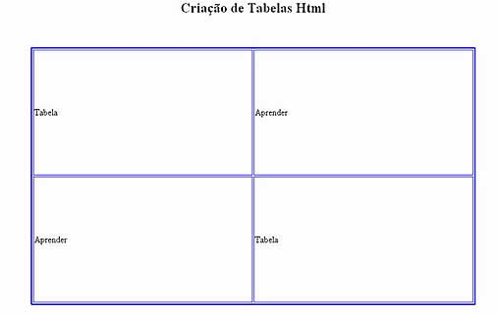
Tabelas

Slide 89
Tabelas: Atributos colspan e rowspan
Colspan
Colspan é a abreviação para "column span".
Colspan é usada na tag <td> para indicar quantas colunas estarão contidas em uma célula.

Slide 90
Tabelas: Atributo colspan
Exemplo:
<html>
<body>
<table border="1">
<tr>
<td colspan="3">Célula 1</td>
</tr>
<tr>
<td>Célula 2</td>
<td>Célula 3</td>
<td>Célula 4</td>
</tr>
</table>
</body>
</html>

Slide 91
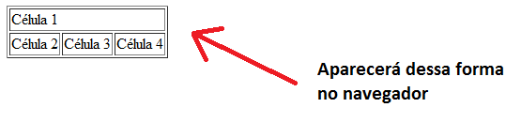
Tabelas: Atributo colspan

Slide 92
Tabelas: Atributos colspan e rowspan
Rowspan
Rowspan é a abreviação para “rows span".
Rowspan é usada na tag <td> para indicar quantas linhas estarão contidas em uma célula.

Slide 93
Tabelas: Atributo rowspan
Exemplo:
<html>
<body>
<table border="1">
<tr>
<td rowspan="3">Célula 1</td>
<td>Célula 2</td>
</tr>
<tr> <td>Célula 3</td> </tr>
<tr> <td>Célula 4</td> </tr>
</table>
</body>
</html>

Slide 94
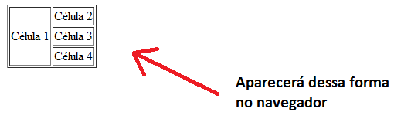
Tabelas: Atributo ROWSPAN

Slide 95
HTML Criação de Formulários

Slide 96
Formulários HTML
Todo formulário em HTML é construído usando elementos dentro de um bloco <FORM>
O bloco <FORM> define a URL que receberá o formulário e pode definir também o método usado
<FORM ACTION="URL para onde serão enviado os dados"
METHOD="método HTTP (pode ser GET ou POST)"
ENCTYPE="formato de codificação"
TARGET="nome da janela que mostrará a resposta" >
... corpo do formulário
(permite qualquer coisa permitida em <BODY>)
...
</FORM>

Slide 97
Formulários e links
Formulários são similares a links.
Um par formulário-botão tem o mesmo efeito que um link criado com <A HREF>
O link está no formulário e o evento no botão
O bloco
<FORM ACTION="/dados/tutorial.html">
<INPUT TYPE="submit" VALUE="Tutorial">
</FORM>
gera a mesma requisição que
<A HREF="/dados/tutorial.html">Tutorial</A>
que é
GET /dados/tutorial.html HTTP/1.0

Slide 98
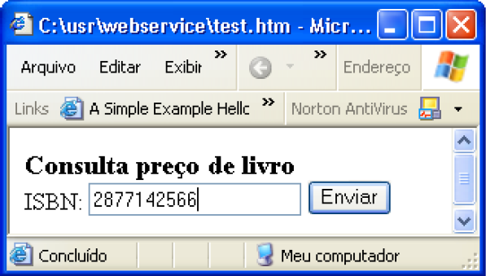
Envio de dados
Vários elementos HTML servem para entrada de dados e são usados dentro de formulários. Todos os elementos de entrada de dados têm um nome e enviam um valor
Exemplo de formulário para entrada de dados
<FORM ACTION="/cgi-bin/catalogo.pl"
METHOD="POST">
<H3>Consulta preço de livro</H3>
<P>ISBN: <INPUT TYPE="text" NAME="isbn"/></P>
<INPUT TYPE="Submit" VALUE="Enviar"/>
</FORM>
POST /cgi-bin/catalogo.pl HTTP/1.0
Content-type: text/x-www-form-urlencoded
Content-length: 15
isbn=2877142566

Slide 99
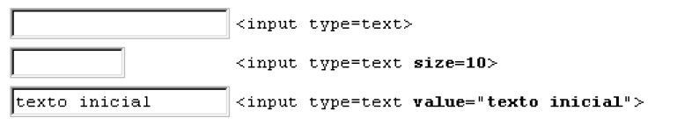
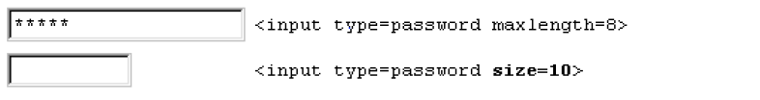
Entrada de texto
Elementos <INPUT> com TYPE="text" podem ser usados para entrada de texto
Com TYPE="password" o texto digitado é ocultado na tela do browser

Slide 100

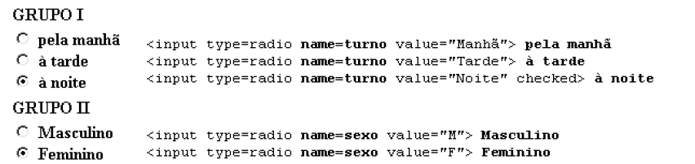
Chaves booleanas
Há dois tipos: checkboxes e radio buttons
Checkboxes permitem mais de uma seleção
O código acima enviará nomes repetidos contendo valores diferentes na requisição
Radio Buttons, se tiverem o mesmo nome, formam um grupo. No grupo, apenas uma seleção é aceita

Slide 101
Menus de seleção
Geram requisições similares a checkboxes e radio buttons
Consistem de um par de elementos
<SELECT> define o nome da coleção
<OPTION> define o valor que será enviado

Slide 102
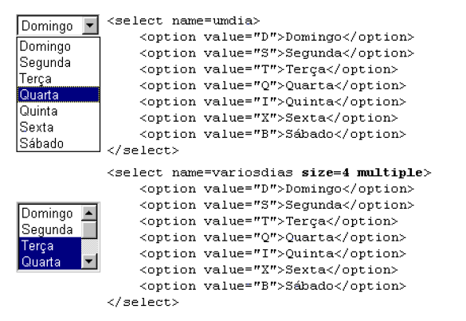
Menus de seleção

Slide 103
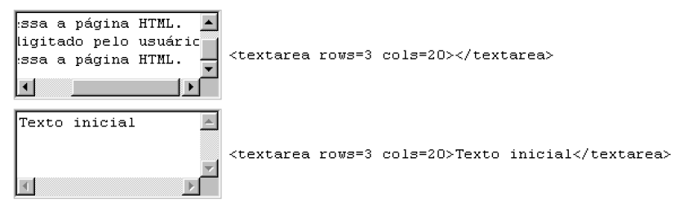
Área para entrada de texto
Possibilitam a entrada de texto de múltiplas linhas
Elemento: <TEXTAREA>

Slide 104
Campos ocultos
Campos ocultos consistem de um par nome/valor embutido no código HTML
São úteis para que o autor da página possa enviar informações ao servidor
Informações sobre configuração da aplicação
Comandos, para selecionar comportamentos diferentes da aplicação
Parâmetros especiais para controle da aplicação, sessão ou dados que pertencem ao contexto da aplicação
Sintaxe
<INPUT TYPE="hidden"
NAME="nome" VALUE="valor">

Slide 105
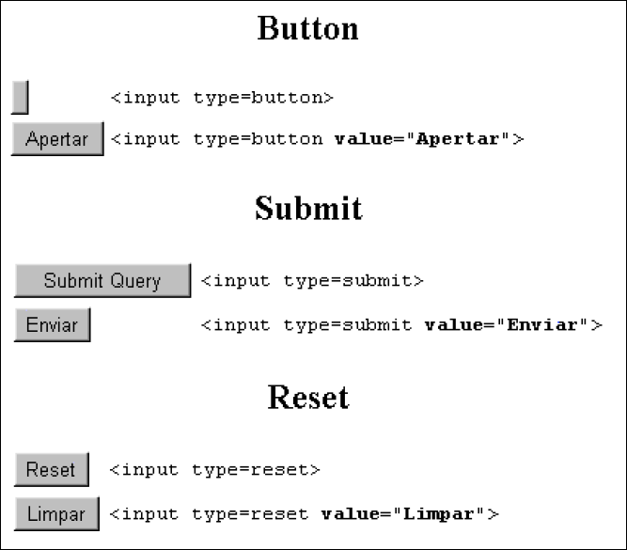
Disparo de eventos
Os elementos <INPUT> com atributo TYPE Submit, Reset e Button servem para disparar eventos
Envio do formulário (Submit)
Reinicialização do
formulário (Reset)
Evento programado por
JavaScript (Button)
O value do botão define
o texto que mostrará
Apenas se o botão
contiver um atributo
name, o conteúdo de
value será enviado ao
servidor

Slide 106
Exemplos de formulários
Form contato.html
Formulario completo.html

Slide 107
Exercício II
Desenvolva 3 páginas:
Home.html
Dados.html
Form.html
Descritas a seguir

Slide 108
Dados.html
Título formatado com <h1>
3 parágrafos escolhidos a seu critério, com formato a sua escolha
Uma tabela contendo 5 linhas e 4 colunas: cada linha deve conter os dados de uma pessoa: RG, Nome, Idade, Peso
Links e ancoras para partes da página e página home

Slide 109
Form.html
Formulário Alunos
RA:
Nome:
Endereço:
Curso: Caixa de Drop Down contendo nome dos cursos (Administração, Informatica, etc);
Residência: radio buttons contendo (Assis, Candido Mota, Maracai, Taruma, Platina, outra)
Idade: checkbox contendo (até 16, 17 anos, 18 anos, menor igual a 25, acima de 25 anos
Conhecimentos Especificos: Textarea
Campo oculto informando que formulário e do tipo Aluno
Botão Enviar
Links e ancoras para partes da página e página home
Links e ancoras para partes da página e página home

Slide 110
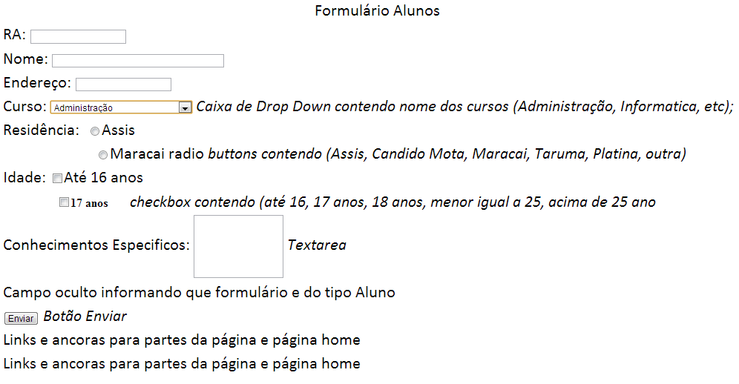
Exemplo Formulario

Slide 111
Home.html
Título formato <h1> contendo a mensagem “Página Principal”
Uma Figura alinhada ao centro
Link para a página Dados.html
Link para a página Form.html

